Slide 1
فيزيـــــــــاء 3
الصف الثالث ثانوي
الفصل الثاني
الانعكاس والمرايــا
إعداد مشرفة العلوم
منــــال عـــون

Slide 2
فسري ما شاهدت ؟
لماذا لم تنطفئ الشمعة على الرغم من سكب السائل عليها ؟
تستخدم المرايا في كثير من الخدع ، ومنها هذه الخدعة حيث أنّ انعكاس ضوء الشمعة المضيئة على الزجاج جعل الشمعة الأخرى غير المضيئة - التي سكب عليها السائل - تبدو وكأنها مضيئة ! وهي ، كما في الفيديو التالي :

Slide 4
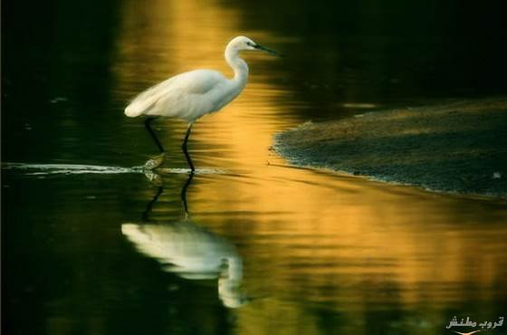
قانون الانعكاس
سلوك الضوء المنعكس يعتمد على :
1- طبيعة السطح العاكس .
2-زاوية السقوط .
عند سقوط الضوء على جسم غير شفاف فيحدث امتصاص لجزء من الضوء وينتشر على شكل طاقة حرارية وينعكس جزءاً آخر... ينعكس الضوء في مستوى واحد (بعدين) على الرغم من أنه ينتشر في ثلاثة أبعاد .

Slide 5
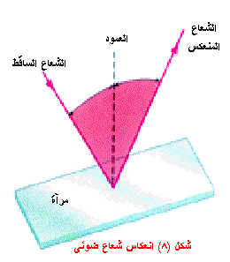
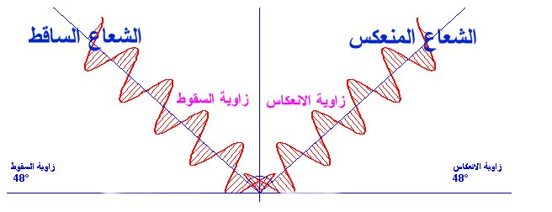
يقع كلاً من الشــعاع الســاقط والشــعاع الـمنعكس والعـمــود الـمقام على الســطح الـعاكس عـند نـقطة السـقوط تـقع جميـعها في مســتوى واحــد عـمـودي على الســطح العـاكس .

Slide 6
قـانـون الانعكاس
من الـمعـروف أنـه إذا ســقط شـعاع ضوئي على ســطح عاكـس فإنه يرتد وفـقا للـقانون :
زاويـة الســقوط (Өi) = (Өr ) زاوية الإنـعكاس
زاويـة الســـقوط هي الـزاويـة التي تقع بين الشــعاع الســاقط والـعـمود الـمـقام على الســـطح الـعاكس عـند نقـطة تلاقى الشعــاع الســاقط مـع الســطح .
و زاويـة الانعكاس : هي الـزاويـة بين نفس العـمود والشــعاع الـمنعـكس .

Slide 7
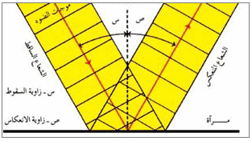
تفسير قانون الانعكاس
يتم ذلك بواسطة استخدام النموذج الموجي للضوء:
تقترب مقدمة الموجة الضوئية من السطح العاكس وتصطدم النقطة P الموجودة على مقدمة الموجة بالسطح أولاً,وعندما تصل كل نقطة على امتداد مقدمة الموجة إلى السطح العاكس فإنها تنعكس بالزاوية نفسها كالنقطة Q السابقة لها ولأن جميع النقاط تنتشر بالسرعة نفسها فإنها ستقطع المسافة الكلية خلال نفس الزمن ..
لذا تنعكس مقدمة الموجة كاملة عن السطح بزاوية مساوية لزاوية سقوطها..

Slide 8
العمود ا لمقام
العمود المقام
العمود المقام
مفدمة الموجة
مفدمة الموجة
مفدمة الموجة
سطح عاكس
سطح عاكس
سطح عاكس

Slide 9
السطوح الملساء والسطوح الخشنة
تعكس الأجسام المختلفة الضوء بنسب متفاوتة ولابد أنك لاحظت مرات عديدة انعكاس الضوء أو ارتداده عن سطح معين . وفي واقع الحال يحدث دائماً انعكاس لجزء معين من الضوء عند سقوطه على سطح ما سواء أكان هذا السطح معتماً أو شفافاً .
يمكن تشبيه انعكاس الضوء بارتداد كرة ساقطة على سطح ما ، فعندما تسقط هذه الكرة وترتد عن أرضية ملساء فإنها تصنع نفس الزاوية في السقوط والارتداد . ولكن إذا كان السطح خشناً فإن مسار الكرة بعد ارتدادها يعتمد على مكان سقوطها على الأرض الخشنة .
وبالمثل ، عندما يسقط الضوء على سطح أملس فإنه يسلك سلوك الكرة المرتدة. فهو ينعكس بحيث يصنع نفس الزاوية التي يصنعها عند السقوط . أما إذا كان السطح خشناً فإن الضوء المنعكس يصنع زوايا مختلفة لأن زوايا سقوط الأشعة تكون مختلفة

Slide 10
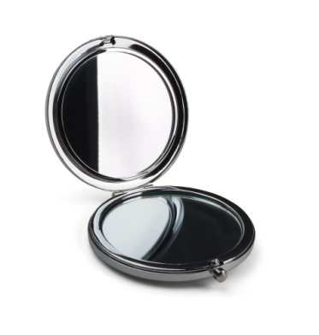
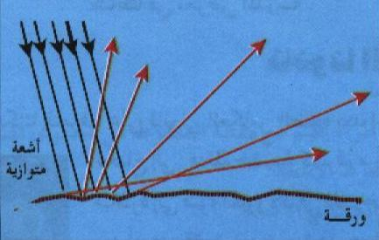
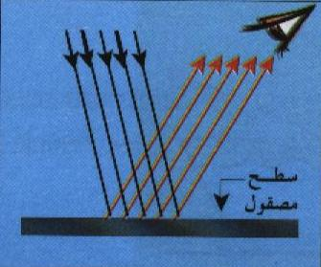
السطوح الخشنة
(ورقة خشنة)
يخضع لقانون الانعكاس حيث تكون زاوية السقوط والانعكاس متساوية ولكن الأعمدة المقامة عند مواقع السقوط غير متوازية
السطوح الملساء
(مرآة)
أن الأشعة الضوئية التي تسقط عليه متوازية تنعكس عنه متوازية
يخضع لقانون الانعكاس
أن الأشعة الضوئية التي تسقط عليه متوازية ولكنها تنعكس غير متوازية

Slide 12
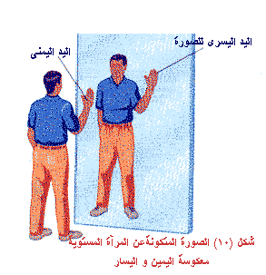
الأجسام والصور في
المرايا المستويــة
المرآة المستوية :
المرآة هي ســطح لـه القـدرة على أن يـعكس مـعظم الأشــعة الضـوئيــة الســاقـطة عـليـــه . و لكى يكـون للســطح هــذه الـقدرة يـجـب أن يـكون أمـلســا وعلى درجـة عاليــة جـداً من الـنعــومة والانتـظام .
في موضوع المرايا تستخدم كلمة جسم لمصدر الأشعة الضوئية التي ستعكس عن سطح المرايا .
ويمكن أن يكون الجسم مصدراً مضيئاً مثل المصباح أو مصدراً مستضاءًا مثل شخص

Slide 13
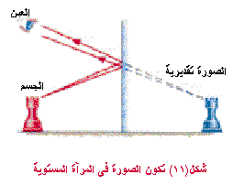
ولتـوضيح أن الصـورة تتـكون خلف الـمرآة نسـتعين بالشـكل ( 11 ) الـذى يـوضح جســم مـوضـوع أمـام مـرآة مسـتوية. يخـرج شـعاع ضـوئى من نـقطة على الجـسم و ينـعكس على سـطح المـرآة بحـيث تـكون زاوية السـقوط مســاوية لـزاوية الانكســار ثم يـسقط الشــعاع على العين فيـظهر للـعين كأنه آتيـا من خـلف الـمرآة .
و في الـواقـع فـإن كل نـقطة من نقـاط سـطح الجسـم تخـرج منهـا الأشــعة في جميع الاتجـاهات ولكن حـزمة صـغيرة منها تدخل إلى الـعين . و الشـكل يـوضح مســار أثنين من هـذه الأشـــعة ويتضح من الشــكل أنه ليس هنـاك أشـــــعة تخـرج من الصـورة ولكن الأشــعة التي تخـرج من كل نقطـة من نقـاط الجســم وتنعكس على المـرآة تـبدو آتـيـة من نقـط مقابلة من الصــورة ولـذلك تســمى هـذه الصــورة تـخـيلية أو تـقديريـة‎.

Slide 14
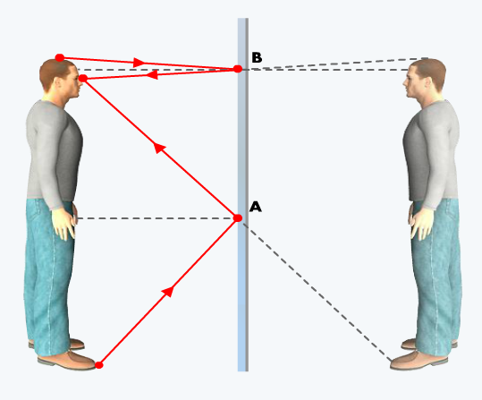
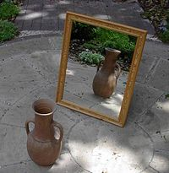
صفات الصور في المرايا المستوية
نوعها : وهمية لأنها تتكون من تشتت الأشعة الضوئية عن المرآة ممدات الأشعة المنعكسة .
موقعها : خلف المرآة على الجانب الآخر من المرآة .
طولهــا : طول الصورة ( hi) = طول الجسم( h.) .
حجمهـا : يساوي حجم الجسم .

Slide 15
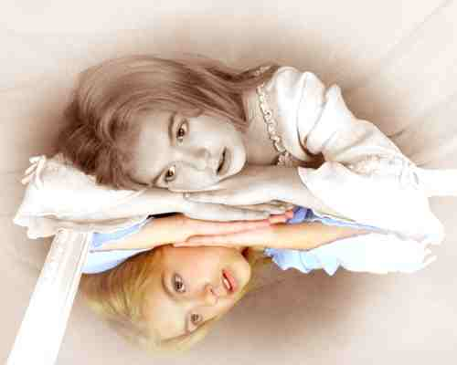
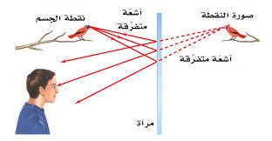
اتجاهها : في اتجاه الجسم نفسه أي معتدلة(ليست مقلوبة).. ولكنها معكوسة جانبياً أي اليمين يسار واليسار يمين.
تحديد موقعها : بعدها عن المرآة المستوية (d_{i})= - بعدها بُعد الجسم عن المرآة وإشارة السالب تدل على أنها وهمية. d_{i} = - d0

Slide 17
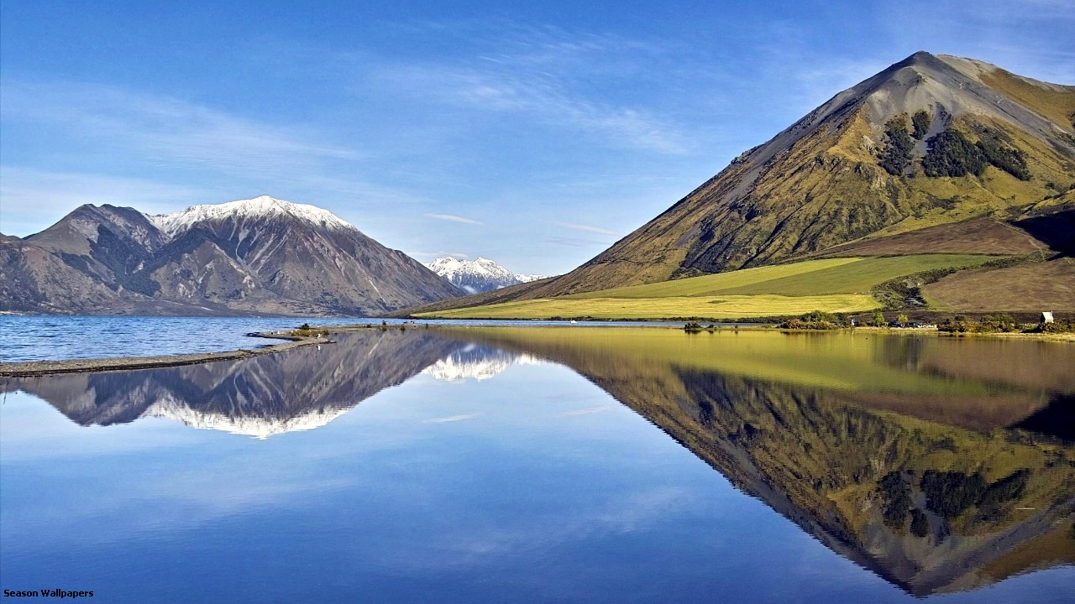
بالرغم من أن المرايا المستوية تعكس صور الجسم معكوساً جانبياً إلا أننا نرى صورة الجبل مقلوبة رأسياً .. ما السبب ؟
سطح البحيرة(المرآة) تكون أفقية وليست رأسية فالمنظور أو زاوية النظر تجعل الصورة مقلوبة رأسياً..

Slide 18
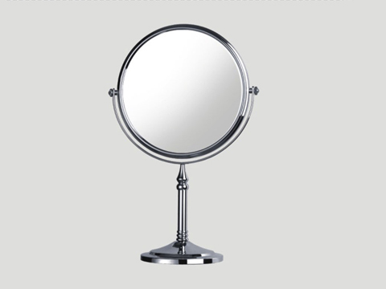
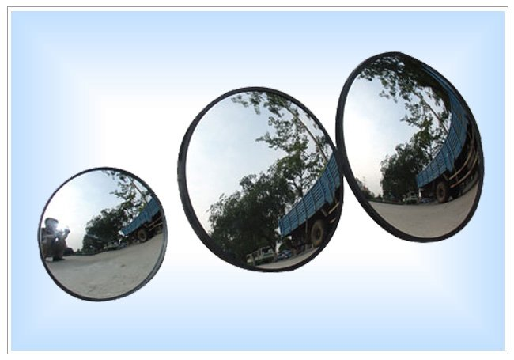
المرايــــــــــــــــا
المرايا نوعان
المرآة المستوية
المرآة الكرية

Slide 19
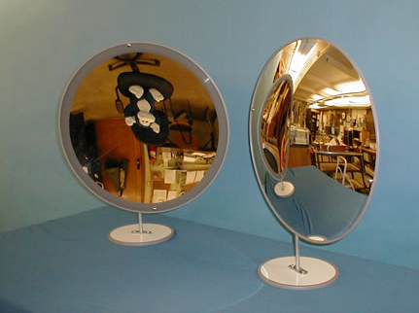
المرايا الكروية نوعان
المرآة المقعرة
المرآة المحدبة
المرآة المقعرة والمرآة المحدبة هي مرايا كروية فهي عبارة عن جزء مأخوذ من كرة جوفاء أحد سطحيها عاكس للضوء :
واصطلح على أنّ مركزها Cمركز التكور ونصف قطرها r نصف قطر الكرة ومحورها الرئيسي CM وهو خط مستقيم متعامد على سطح المرآة ، وقطبها M وهي نقطة تقاطع المحور الرئيسي مع سطح المرآة ، وبؤرتها F وهي نقطة تجمع انعكاسات الأشعة المتوازية الساقطة والموازية للمحور الرئيس ، وتقع في منتصف المسافة بين مركز التكور C والقطب M .

Slide 20
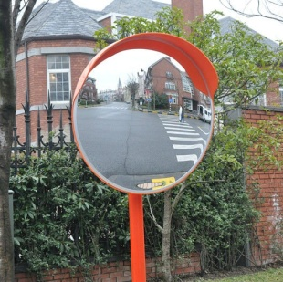
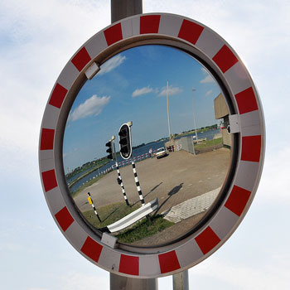
أن المرآة المقعرة يستخدمها طبيب الأسنان والرجل عند الحلاقة والمرأة للمكياج وكذلك تستخدم كعاكسات في المصابيح الأمامية للسيارات وفي الأدوات التي تعمل بالطاقة الشمسية .
بينما تستخدم المرآة المحدبة للرؤية الآمنة في الطرقات عند المنعطفات الخطرة و على أسقف المحلات التجارية وكذلك في المرايا الجانبية في السيارات .

Slide 21
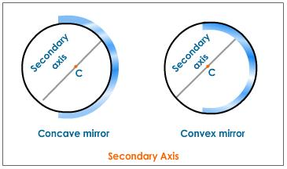
تكون الصورة بواسطة المرآة الكروية
من الممكن ان يكون السطح العاكس عبارة عن سطح مقتطع من كرة،
1-إذا كان السطح العاكس هو السطح الخارجي للكرة تسمى هذه بالمرآة المحدبة convex mirror .
2-اذا كان السطح العاكس هو السطح الداخلي من الكرة فإنها تسمى بالمرآة المقعرة concave mirror. .

Slide 22
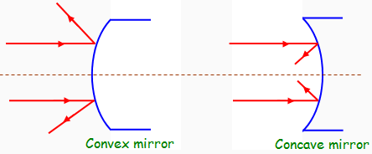
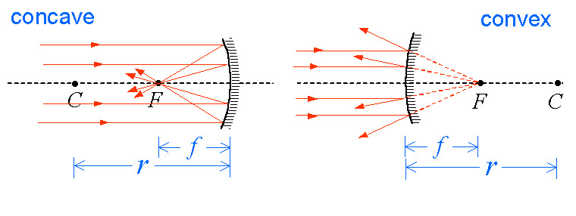
المرآة المحدبة convex mirror تفرق الأشعة بينما المرآة المقعرة concave mirror تجمع الأشعة .

Slide 23
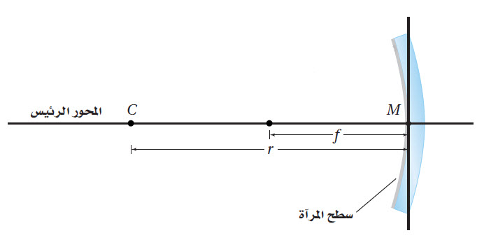
المرايا الكروية لها بعض التعاريف الهامة مثل:
1- مركز التكـور : وهو يمثل مركز الكرة التي تكون المرآة جزء منها (C)
2ـ البـــــــــؤرة : وهي نقطة تجمع انعكاسات الأشعة الساقطة على المرآة.(F)
3ـ قطب المــرآة : وهي نقطة تتوسط سطح المرآة الكرية. (M)
4ـ المحور الأصلي: هو الخط الواصل بكل من مركز تكور المرآة وقطبها

Slide 24
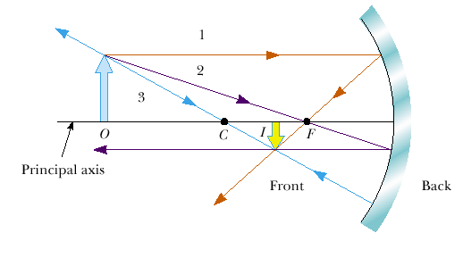
الطريقة الهندسية لتحديد مواصفات الصورة المتكونة عن المرآة المقعرة :
يمكن تحديد مواصفات الصورة الناتجة عن المرايا الكروية عن طريق الرسم وذلك من خلال تقاطع ثلاث أشعة ضوئية رئيسية كما في الشكل التالي :
افترض جسم موجود على مسافة اكبر من نصف قطر التكور فإنه لتحديد مواصفات الصورة نتبع ما يلي:
(1) نرسم شعاع من الجسم موازي للمحور الضوئي للمرآة ينعكس ماراً بالبؤرة (الشعاع الأزرق) .
(2) نرسم شعاع من الجسم يمر في البؤرة فينعكس عن المرآة موازياً للمحور الضوئي (الشعاع الزهري ) .
(3) نرسم شعاع من الجسم إلى المرآة ماراً بمركز المرآة C فينعكس على نفسه (الشعاع الأصفر ) .
لاحظي أن الصورة المتكونة I هي صورة مصغرة مقلوبة وحقيقية.

Slide 25
عندما يكون الجسم خلف مركز التكور فإن الصورة تكون حقيقية مقلوبة ومصغرة

Slide 26
عندما يكون الجسم على بعد يساوي ضعف البعد البؤري للمرآة فإن الصورة تكون على نفس المسافة ومساوية للجسم ومقلوبة وحقيقية.

Slide 27
عندما يكون الجسم بين البعد البؤري f ومركز التكور C تكون الصورة حقيقية مقلوبة ومكبرة

Slide 28
C
F
R
f
عندما يكون الجسم في اللانهاية فإن الأشعة تتجمع في البؤرة ومصغرة جدا مثل الشمس
والعكس عندما يكون الجسم في البؤرة فإن الصورة تتكون في اللانهاية

Slide 29
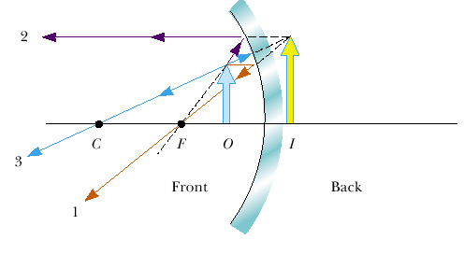
عندما يكون الجسم عن مسافة أقل من البعد البؤري فإن الصورة تكون خيالية مكبرة معتدلة وتتكون الصورة خلف المرآة

Slide 30
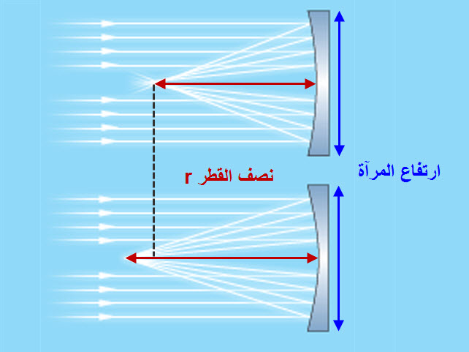
عيوب الصور الحقيقية في المرايا المقعرة
الزوغان (التشوه) الكروي
هو أن الصورة المتكونة نتيجة (انعكاس الأشعة المتوازية) على المرآة الكروية ذات قطر كبير وانحناء صغير ستكون على هيئة قرص وليست نقطة .

Slide 31
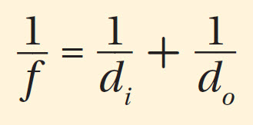
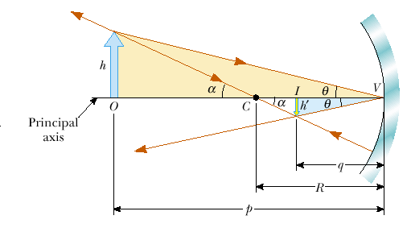
الطريقة الرياضية لتحديد موقع الصورة
يعطى بالعلاقة الرياضية:
 | الإشارة الموجبة ( + ) | الإشارة السالبة ( ــ)
(F ) البعد البؤري | عندما تكون المرآة مقعرة (لامة)
(d` ) بعد الصورة | عندما تكون الصورة حقيقية | عندما تكون الصورة خيالية
(d ) بعد الجسم | عندما يكون الجسم حقيقي | عندما يكون الجسم خيالي

Slide 32
قانون التكبيــر
يقصد كم مرة تكون الصورة أكبر أو أصغر من الجسم
يعطى بالعلاقة الرياضية:
حيث m معامل التكبير h_{o} طول الجسم و h_{i} طول الصورة
ملاحظة :
إذا كانت m > 1 تكون الصورة مكبرة والعكس تكون مصغرة .

Slide 33
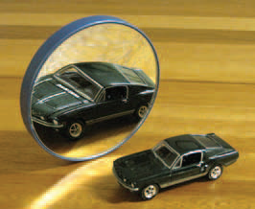
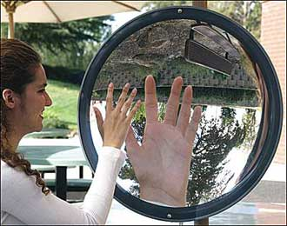
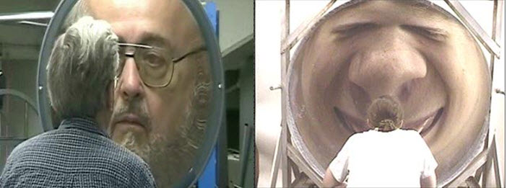
الصور الخيالية في المرايا المقعرة
عند وضع جسم بين البؤرة والمرآة الكروية والمقعرة تتكون له صورة مكبرة ومعتدلة وخيالية خلف المرآة .

Slide 34
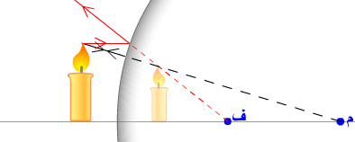
المرآة المحدبة أو المفرقة
تكون المرآة المحدبة صورة خيالية معتدلة مصغرة مقارنة بالجسم
ويبين الشكل التالي خصائص المرآة الكروية المحدبة فالأشعة المنعكسة عن المرآة المحدبة متشتتة دائماً ، لذا تكون المرايا المحدبة صوراً خيالية . وتكون النقطتان C و F واقعتين خلف المرآة ، وعند تطبيق معادلة المرآة ستكون قيمتا f ، d_{i} سالبتين دائماً ، لأنهما خلف المرآة .

Slide 36
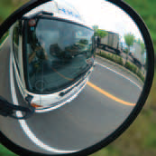
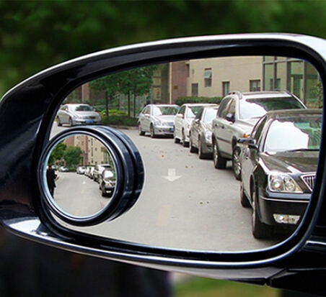
مجــال الرؤيـــة
قد يبدو أن استعمالات المرايا المحدبة محدودة بسبب الصور المصغرة التي تكونها للأجسام ، إلا أن هذه الخاصية جعلت للمرايا المحدبة استخدامات عملية ، فمن خلال تكوينها صوراً مصغرة للأجسام تؤدي المرايا المحدبة على توسيع المساحة أو مجال الرؤية التي يراها المرافب . كما أن مركز مجال الرؤية مشاهد من أي زاوية للناظر بالنسبة للمحور الرئيس للمرآة . ومن ثم يكون مجال الرؤية واضحاً بمشهد أوسع . لذا تستخدم على نحو واسع على جوانب السيارات للرؤية الخلفية .

Slide 37
استخدامات المرآة المحدبــة

Slide 39
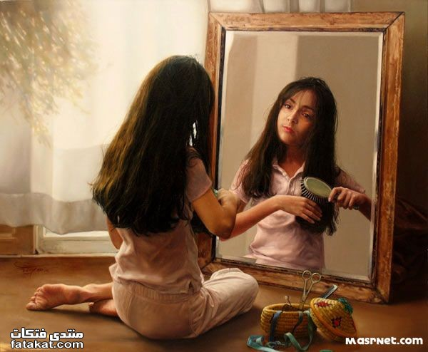
مقارنـــة المرايــــا
الصورة | m | d_{o} | f | نوع المرآة
خيالية | نفس الحجم | d_{i} ⁻ =d_{o} | لا يوجد | مستوية
حقيقية | مصغرة و مقلوبة | d_{o}> r | + | المقعرة
حقيقية | مكبرة و مقلوبة | d_{o}>f > r
خيالية | مكبرة و معتدلة | d_{o}< f
خيالية | مصغرة و معتدلة | d_{o}>0 | - | محدبة

